Slide 1




Lê Thị Oanh

Slide 2
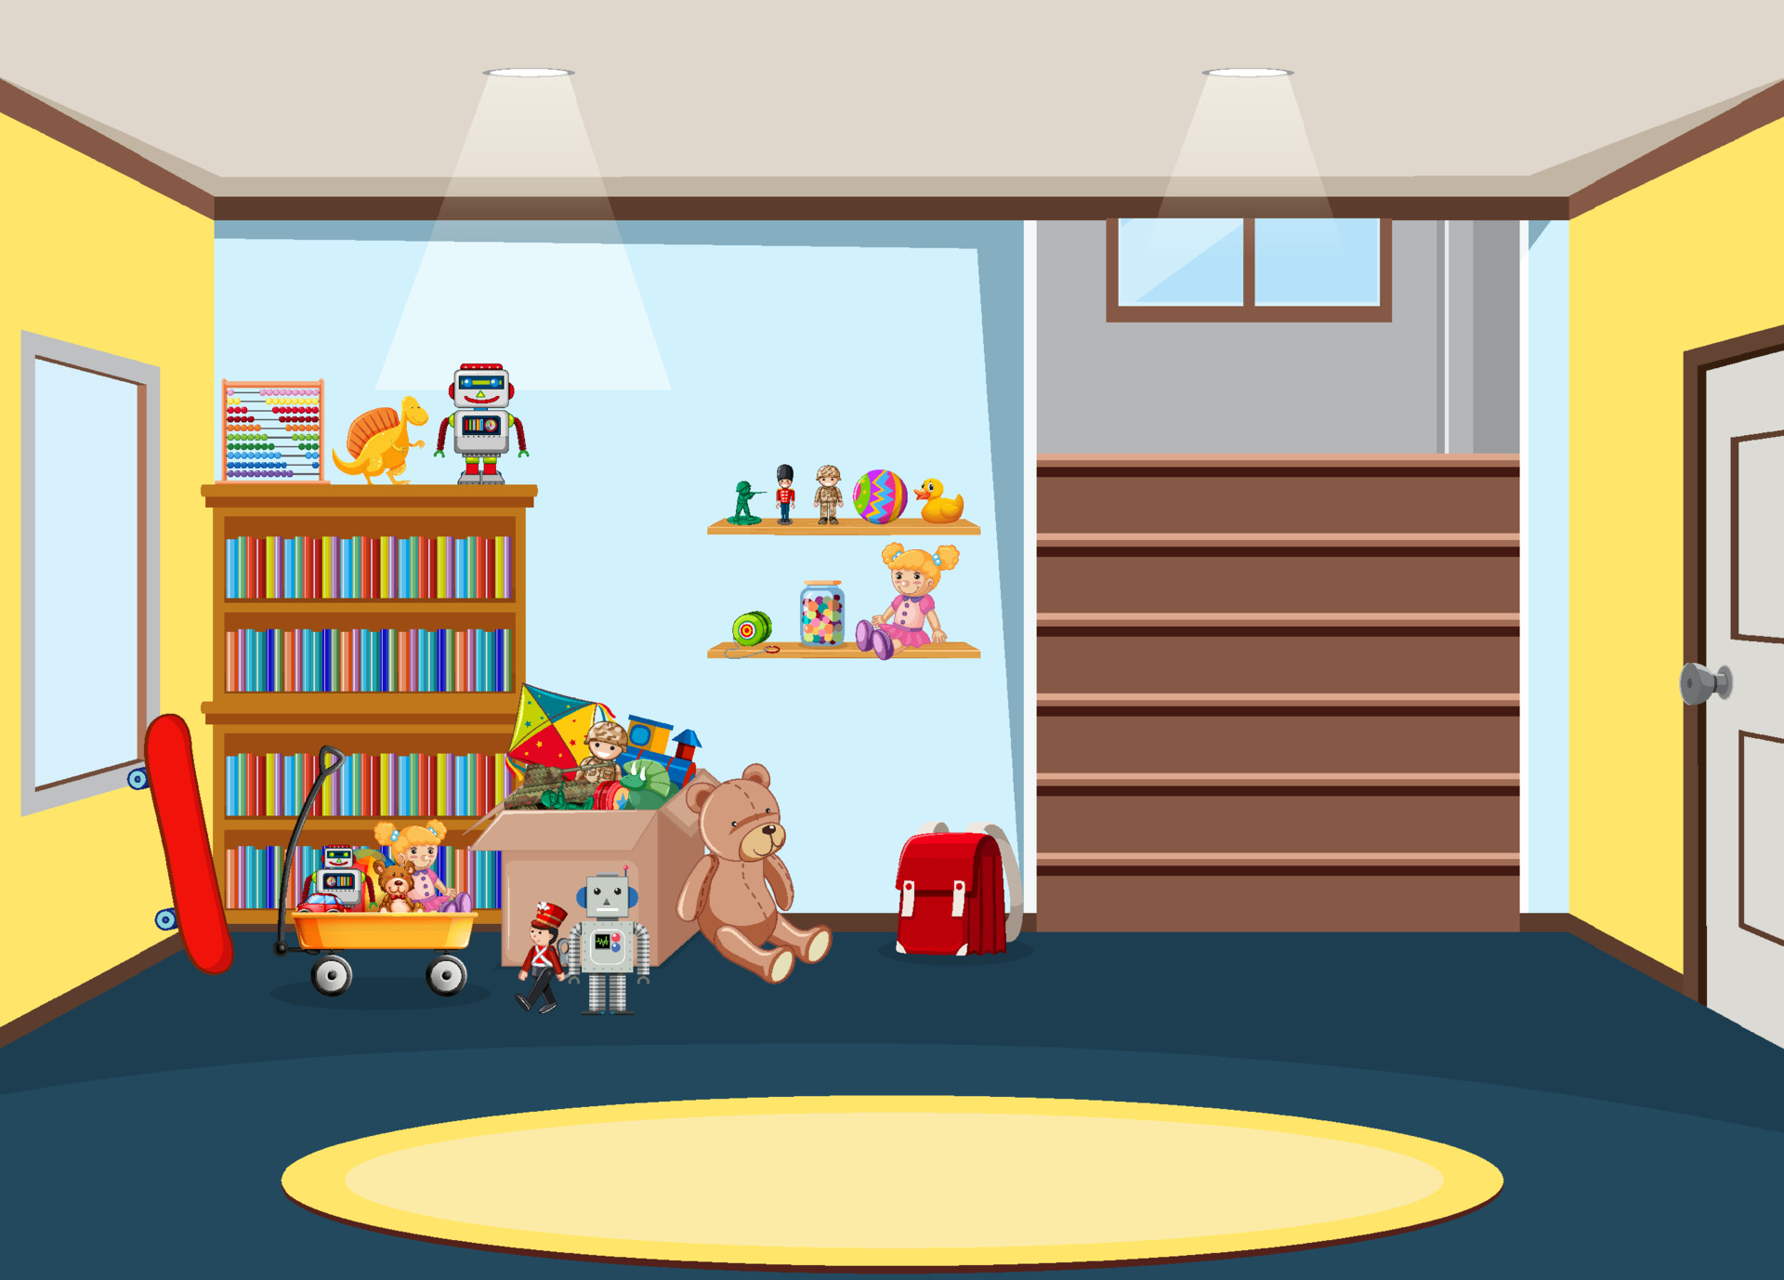



Nêu được một số điểm mạnh, điểm yếu của bản thân.
Nêu được vì sao cần biết điểm mạnh, điểm yếu của bản thân.
Thực hiện một số cách đơn giản tự đánh giá điểm mạnh, điểm yếu của bản thân.

Slide 3

KHỞI ĐỘNG

Slide 4



Slide 5




GV sẽ lấy ngẫu nhiên một lá thăm trong hộp và đọc thông tin trong lá thăm.
Lá thăm này mô tả về một bạn “bí mật” trong lớp và yêu cầu HS đóng vai làm “thám tử” để tìm ra người bí mật là ai trong lớp.
Thời gian cho mỗi lượt phán đoán là 10 giây theo hiệu lệnh. Kết thúc hiệu lệnh, HS gọi tên người “bí mật”.
Nếu câu trả lời của HS và đáp án của giáo viên giống nhau, HS sẽ được nhận một huy hiệu “ Thám tử nhí”;

Slide 6
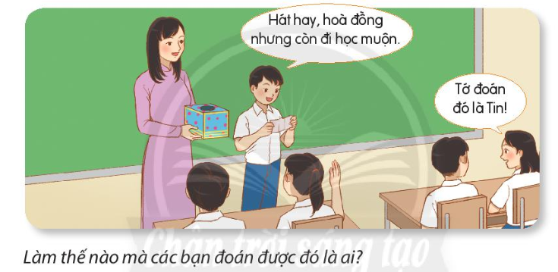

Slide 7
LUYỆN
TẬP

Slide 8

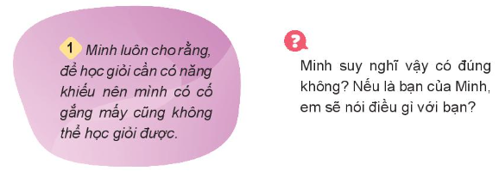
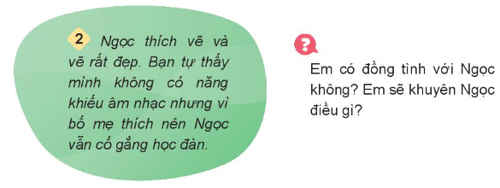
Em sẽ khuyên bạn điều gì?

Slide 9



Slide 10




Mỗi nhóm cử đại diện lên bốc thăm tình huống
Notes:
GV click vào các quả trứng => xuất hiện câu hỏi.
GV click vào mũi tên → slide đáp án

Slide 11

Thảo luận để sắm vai đưa ra lời khuyên cho các bạn trong tình huống sau:
Minh luôn cho rằng để học giỏi cần có năng khiếu nên mình có cố gắng đến mấy cũng không thể học giỏi được.
Notes:
Bấm vào dấu mũi tên góc phải để quay về slide chọn.

Slide 12

Thảo luận để sắm vai đưa ra lời khuyên cho các bạn trong tình huống sau:
Ngọc thích vẽ và vẽ rất đẹp. Bạn tự thấy mình không có năng khiếu âm nhạc nhưng vì bố mẹ thích nên Ngọc vẫn cố gắng học đàn.
Notes:
Bấm vào dấu mũi tên góc phải để quay về slide chọn.

Slide 13
Tình huống 1: Minh luôn cho rằng để học giỏi cần có năng khiếu nên mình có cố gắng đến mấy cũng không thể học giỏi được.
Minh suy nghĩ chưa đúng, Nếu là bạn Minh em sẽ khuyên Minh cố gắng chăm chỉ học tập, có thể hỏi bạn, cô giáo người thân để hiểu bài và ôn luyện làm bài tập nhiều hơn, sẽ tiếp thu kiến thức tốt hơn.
Notes:
Bấm vào dấu mũi tên góc phải để quay về slide chọn.

Slide 14
Tình huống 2: Ngọc thích vẽ và vẽ rất đẹp. Bạn tự thấy mình không có năng khiếu âm nhạc nhưng vì bố mẹ thích nên Ngọc vẫn cố gắng học đàn.
Không đồng tình với Ngọc, Ngọc nên giải thích nói và thể hiện rõ năng khiếu của mình với bố mẹ để bố mẹ biết và tôn trọng năng khiếu của bạn.
Notes:
Bấm vào dấu mũi tên góc phải để quay về slide chọn.

Slide 15





Bình Chọn Giải Thưởng
Diễn viên xuất sắc nhất
Nhóm giải quyết tình huống hay nhất
…

Slide 16


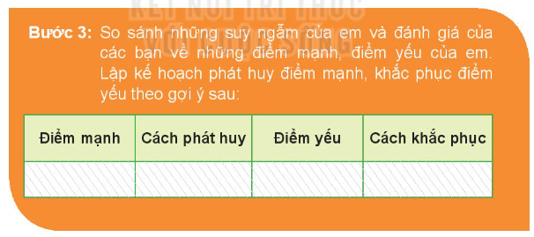
4. Em hãy khám phá điểm mạnh, điểm yếu của bản thân theo gợi ý sau:

Slide 17


Điểm mạnh | Cách phát huy | Điểm yếu | Cách khắc phục

Slide 18

Tự suy ngẫm và viết về điểm mạnh, điểm yếu của mình vào phiếu
Nhờ các bạn trong nhóm viết về điểm mạnh điểm yếu của mình
So sánh diểm giống và khác nhau giữa thông tin các bạn viết về em và tự viết mô tả bản thân

Slide 19



Slide 20


Slide 21


Rèn luyện để phát huy điểm mạnh, khắc phục điểm yếu của bản thân.

Slide 22



